Slide 1
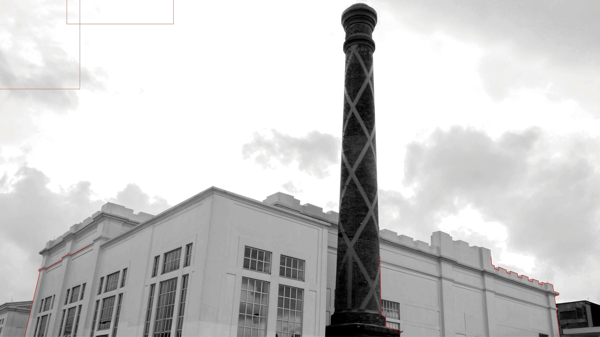




Unidad de Biblioteca
Vicerrectoría Académica
“Universidad orientada a la acción con ideas que construyen”

Slide 2
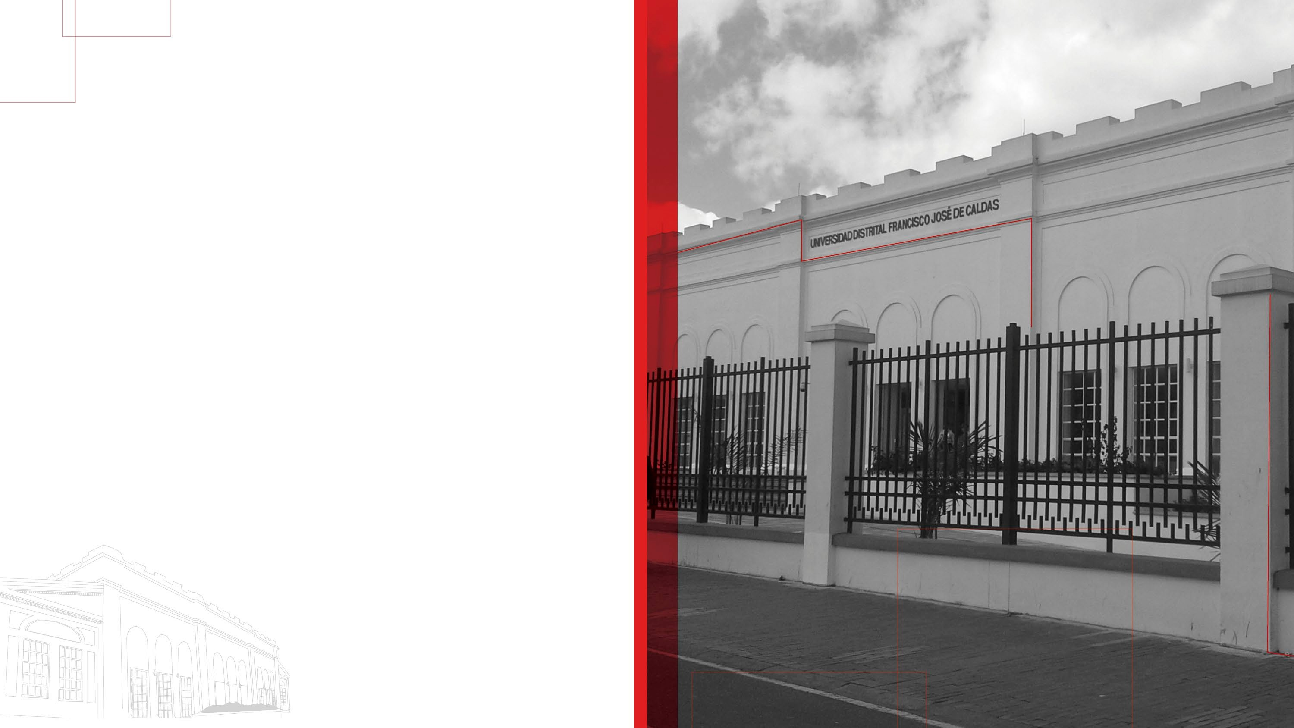
01
Biblioteca
Unidad de Biblioteca

Slide 3
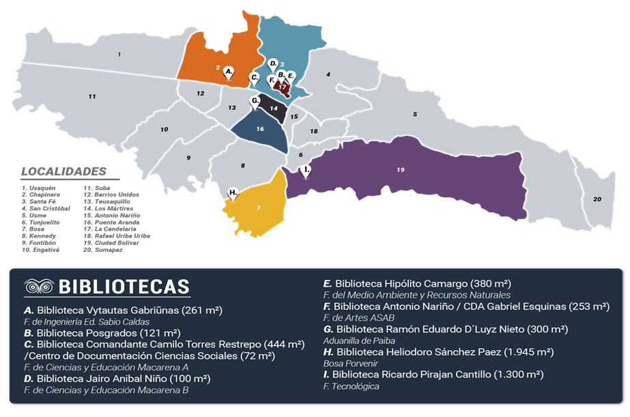



Sedes
www.udistrital.edu.co
ChatBUD
@bibliotecaud
Bibliotecas UD
Fuente: Unidad Biblioteca. 30 de agosto de 2024 https://biblioteca.udistrital.edu.co/

Slide 4
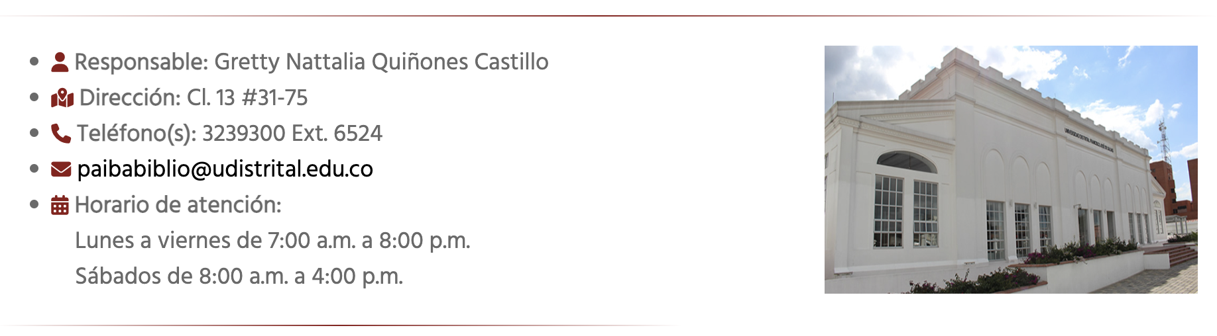
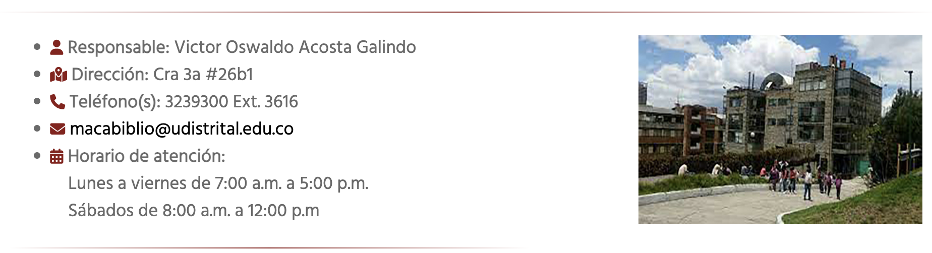
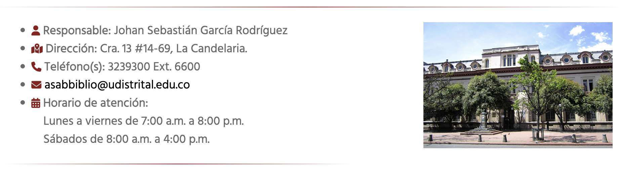





Espacios, colecciones y dotación
Infraestructura
Colecciones
Tecnología
Puestos de lectura
Auditorios y otros espacios
5489
mt²
375.000+ 210.000k libros
90k documentos en RIUD
45k audiovisual
30k revistas
47 bases de datos suscritas
2370 equipos
62 equipos funcionarios
29 catálogos
497 portátiles
1675 tablets
9 cartelera digital
14 TVs
84 audífonos
1426
88 espacios
16 sala de lectura
6 auditorios
1 teatro
9 salas grupales
5 salas expositivas
1 sala multifuncional
2 salas de informática
4 salas multimedia
2 maker spaces
21 mediatecas
2 salas de capacitación
13 coworkings
1 sala plurilingüe
1 FABLAB
1 café libro
2 salones
1 biblioteca inclusiva
www.udistrital.edu.co

Slide 5

CRAI+
Centro de Recursos para el Aprendizaje y la Investigación + (Innovación, Creación, Cultura y Proyección Social)
Agencia Pública de Empleo, técnicas de estudio, habilidades blandas.
Música, artes pláticas, desfiles de moda, promoción de lectura, biblioteca ciudad-región.
Recursos de información, estrategias y búsqueda de información, Turnitin.
Visitas guiadas, Museos, Centros de Documentación
Mediateca, MediaLab, FABLAB, talleres.
Tablets, audífonos, TVs, pantallas.
www.udistrital.edu.co
Préstamos de colecciones, portátiles, tecnologías.
Sala de Plurilingüísmo, Cine foros, promoción de lectura
BDigital, RIUD, Repositorio de Datos, paz y salvos.
Podcast, mapas mentales, póster.
Colecciones, especiales, museos, centros de documentación
Perfil de investigadores, publicación de alto impacto, RIUD, Repositorio de Datos.
Fuente: Unidad Biblioteca. 30 de agosto, 2024. http://biblioteca.udistrital.edu.co/

Slide 6
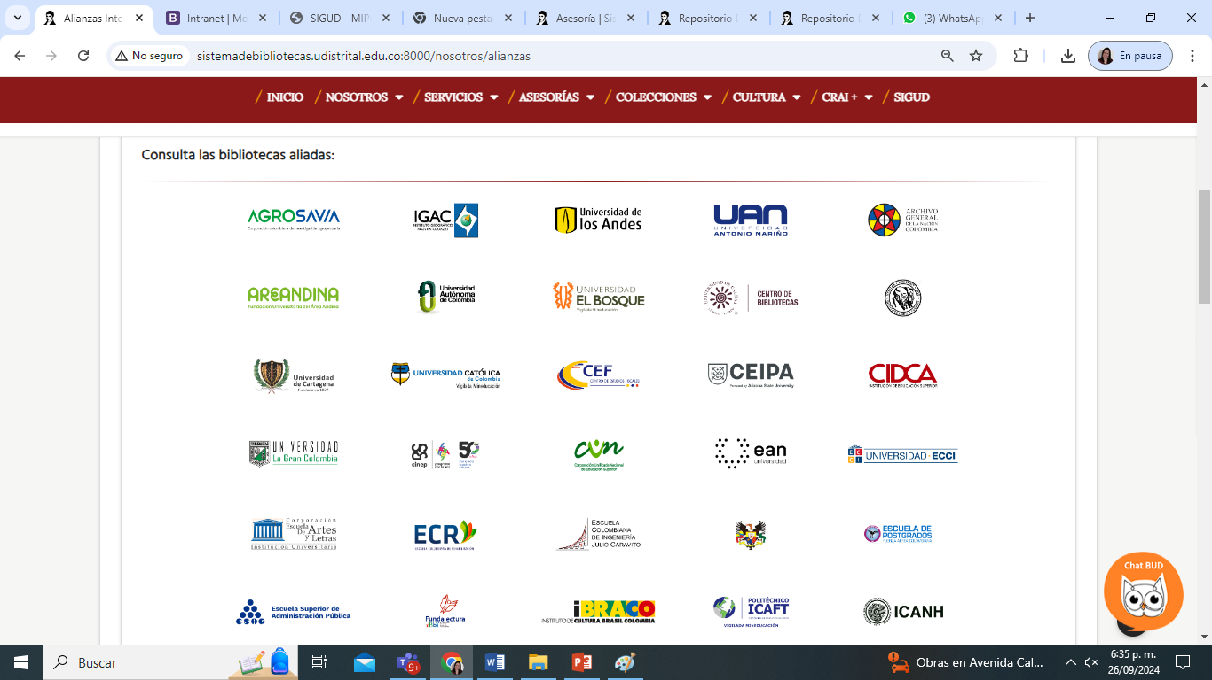
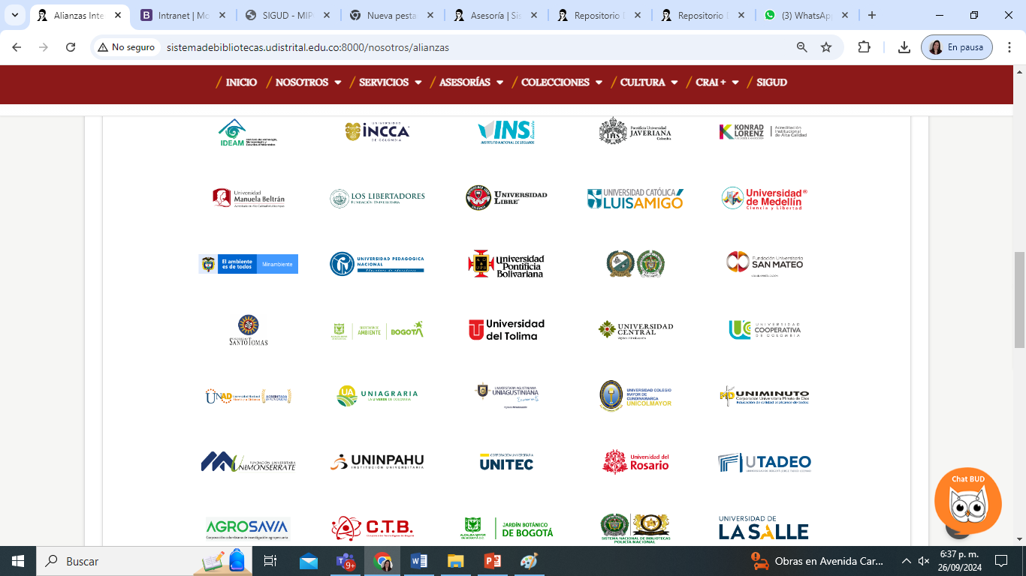
Más de 40 alianzas Interbibliotecarias*
*Préstamos de recursos bibliográficos, uso de los espacios y servicios de las Bibliotecas e instituciones aliadas.

Slide 7















Bases de datos bibliográficas suscritas
Consorcio Colombia
08 recursos
Especializadas
23 recursos
Multidisciplinares
15 recursos
y otras 12 bases de datos bibliográficas
www.udistrital.edu.co
y otras 17 bases de datos bibliográficas.
Fuente: Unidad Biblioteca. https://bibliotecas.udistrital.edu.co/

Slide 8
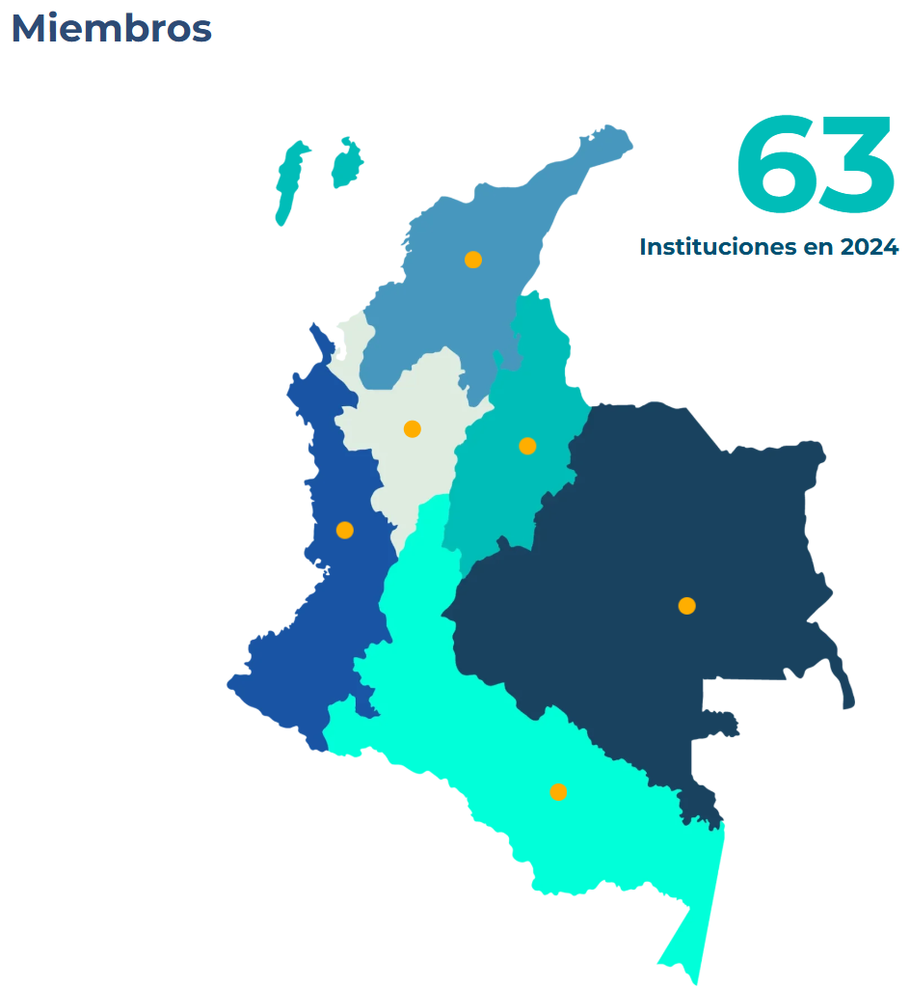
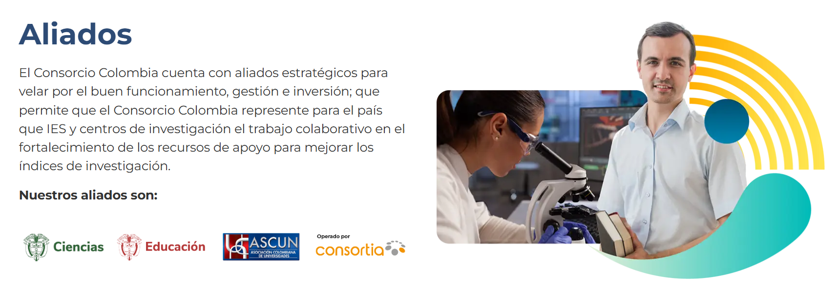

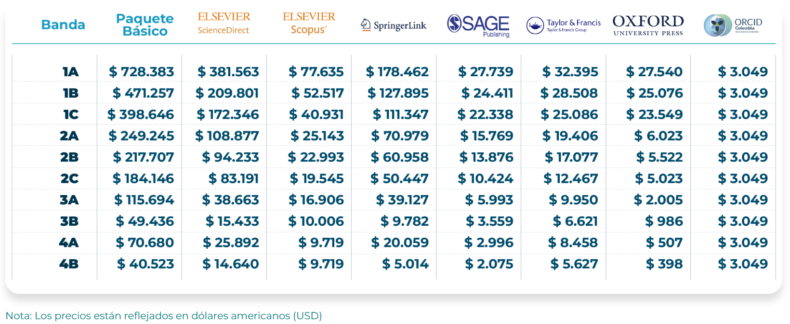

Colecciones digitales: Consorcio Colombia

Slide 9



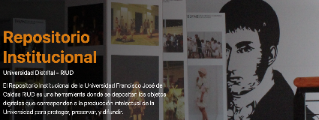

Liderazgos y datos destacados
Somos el Centro de Acopio Latindex Colombia.
Somos la coordinación del sistema AGRIS de la Food and Agriculture Organization of the United Nations (FAO).
Lideramos las comisiones de Negociación y Portal de Visibilidad WidoCol – Observatorio de Syllabus.
Nuestro Repositorio Institucional UD es el más grande Colombia con más de 89.000 documentos.
Bibliotecas inclusivas y accesibles.
Somos parte del Sistema de Bibliotecas de Bogotá (SIBIBO): formación en cárcel, colegios distritales.
Gestión Cultural: más de 61.000 personas asistieron a nuestras actividades culturales.
www.udistrital.edu.co
Fuente: Unidad Biblioteca. 30 de agosto, 2024. http://biblioteca.udistrital.edu.co/

Slide 10
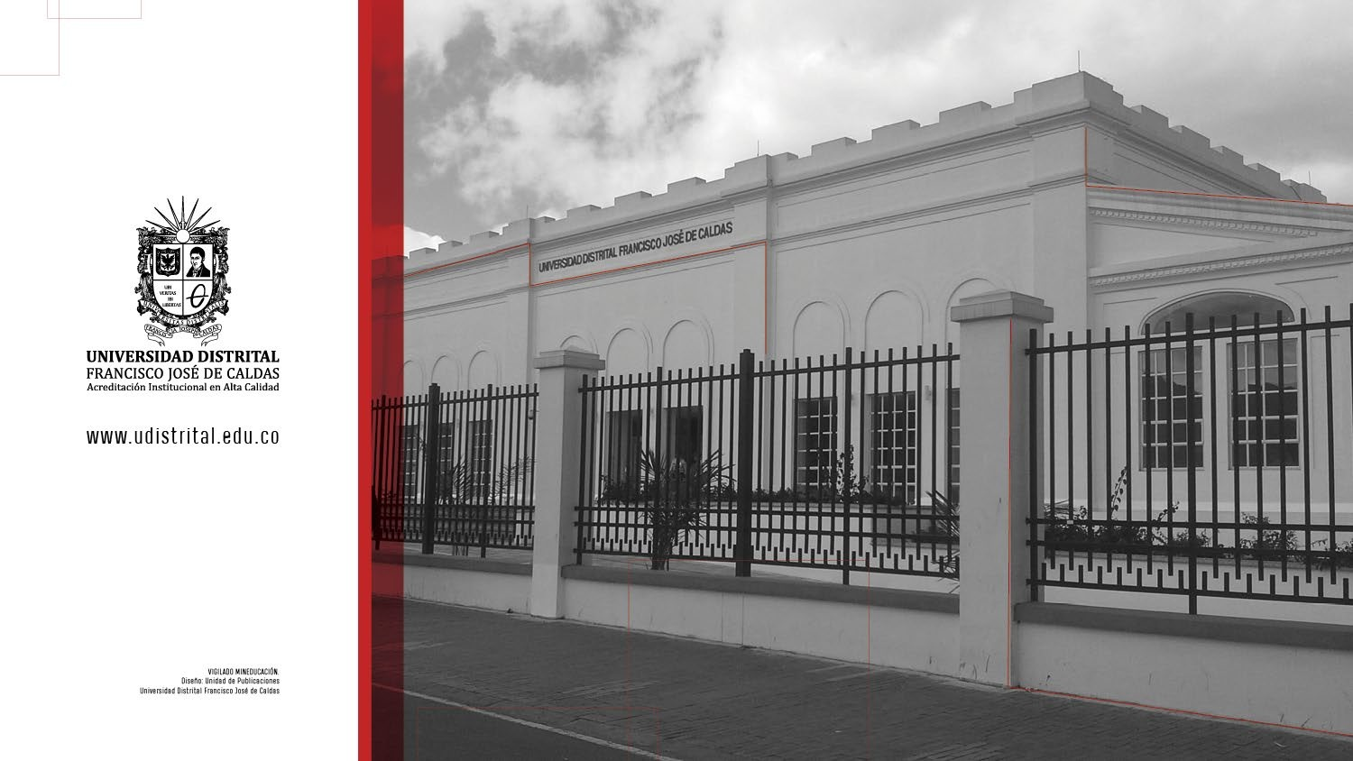
“Cuando el patriotismo está acompañado de sabiduría, es invencible, y uno y otro será siempre el fruto de una educación pública, gratuita, igual y bien dirigida a todos los jóvenes”
Francisco José de Caldas

Slide 11
Biblioteca Central Ramón D´Luyz Nieto – Sede Aduanilla de Paiba
Infraestructura
Colecciones
Tecnología
Puestos de lectura
Auditorios y otros espacios
600
mt²
38.000+ 12k libros
1.6 audiovisual
19k revistas
125 equipos
3 catálogos
50 portátiles
46 tablets
1 cartelera digital
3 TVs
22 audífonos
364
21 espacios
1 sala de lectura
2 auditorios
3 salas grupales
3 salas expositivas
10 coworkings
2 salones
www.udistrital.edu.co

Slide 12
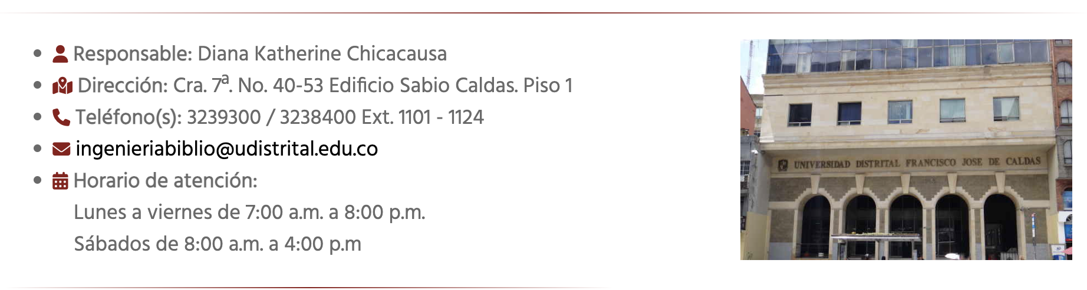
Biblioteca Vytautas Gabriunas – Sede Facultad de Ingeniería
Infraestructura
Colecciones
Tecnología
Puestos de lectura
Auditorios y otros espacios
261
mt²
24.000+ 13k libros
500 audiovisual
10k trabajos de grado
321 equipos
1 catálogos
43 portátiles
272 tablets
1 cartelera digital
2 TVs
2 audífonos
72
2 espacios
1 sala de lectura
1 sala grupal
www.udistrital.edu.co

Slide 13
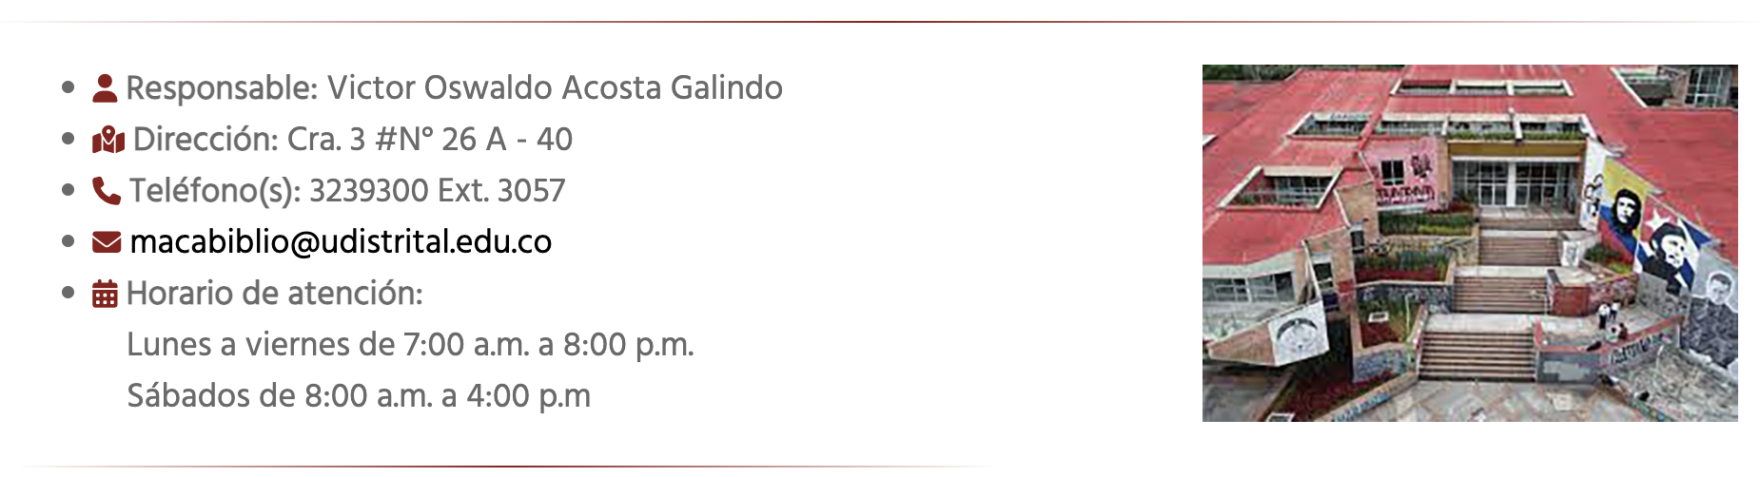
Biblioteca Comandante Camilo Torres Restrepo – Sede Facultad de Ciencias y Educación Macarena A
Infraestructura
Colecciones
Tecnología
Puestos de lectura
Auditorios y otros espacios
444
mt²
41.000+ 35k libros
789 audiovisual
7k trabajos de grado
376 equipos
6 catálogos
60 portátiles
287 tablets
1 cartelera digital
22 audífonos
148
15 espacios
3 sala de lectura
1 sala grupal
9 mediatecas
1 sala de capacitación
www.udistrital.edu.co

Slide 14
Biblioteca Jairo Anibal Niño – Sede Facultad de Ciencias y Educación Macarena B
Infraestructura
Colecciones
Tecnología
Puestos de lectura
Auditorios y otros espacios
100
mt²
7.000+ 6.7k libros
45 audiovisual
50 equipos
2 catálogos
47 tablets
1 cartelera digital
32
1 espacios
1 sala de lectura
www.udistrital.edu.co

Slide 15
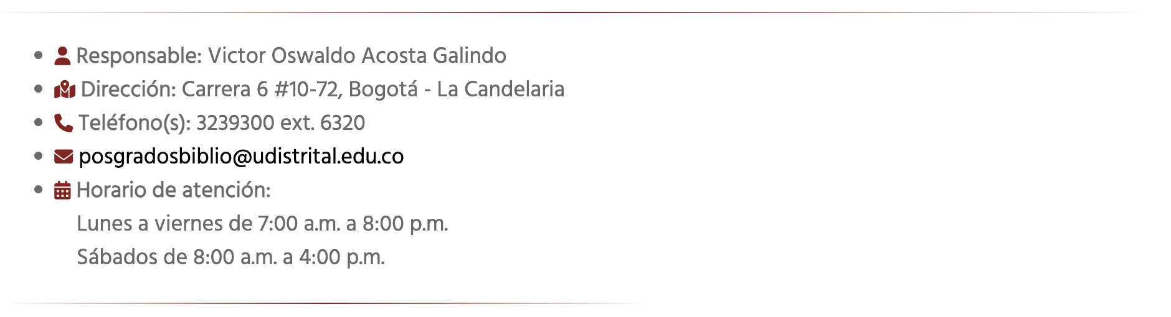
Biblioteca Sede Posgrados – Facultad de Ciencias y Educación
Infraestructura
Colecciones
Tecnología
Puestos de lectura
Auditorios y otros espacios
62
mt²
9.000+
9k libros
120 audiovisual
53 equipos
2 catálogos
50 tablets
1 cartelera digital
488
1 espacios
1 sala de lectura
www.udistrital.edu.co

Slide 16
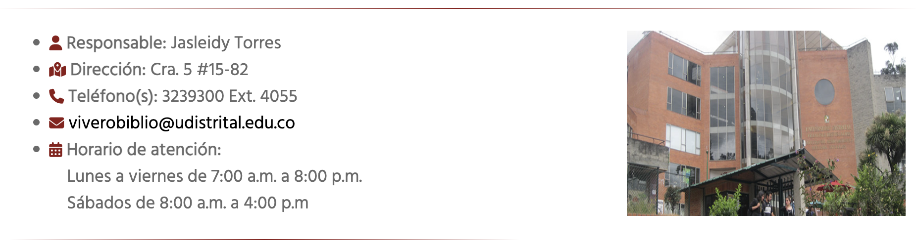
Biblioteca Hipólito Camargo – Sede Facultad del Medio Ambiente y Recursos Naturales
Infraestructura
Colecciones
Tecnología
Puestos de lectura
Auditorios y otros espacios
380
mt²
15.000+ 15k libros
409 audiovisual
456 equipos
4 catálogos
49 portátiles
391 tablets
1 cartelera digital
2 TVs
9 audífonos
114
4 espacios
2 sala de lectura
2 sala grupal
www.udistrital.edu.co

Slide 17
Biblioteca Antonio Nariño – Sede Facultad de Artes ASAB
Infraestructura
Colecciones
Tecnología
Puestos de lectura
Auditorios y otros espacios
225
mt²
15.000+ 12k libros
418 audiovisual
3k trabajos de grado
99 equipos
1 catálogos
50 portátiles
47 tablets
1 cartelera digital
48
1 espacio
1 sala de lectura
www.udistrital.edu.co

Slide 18
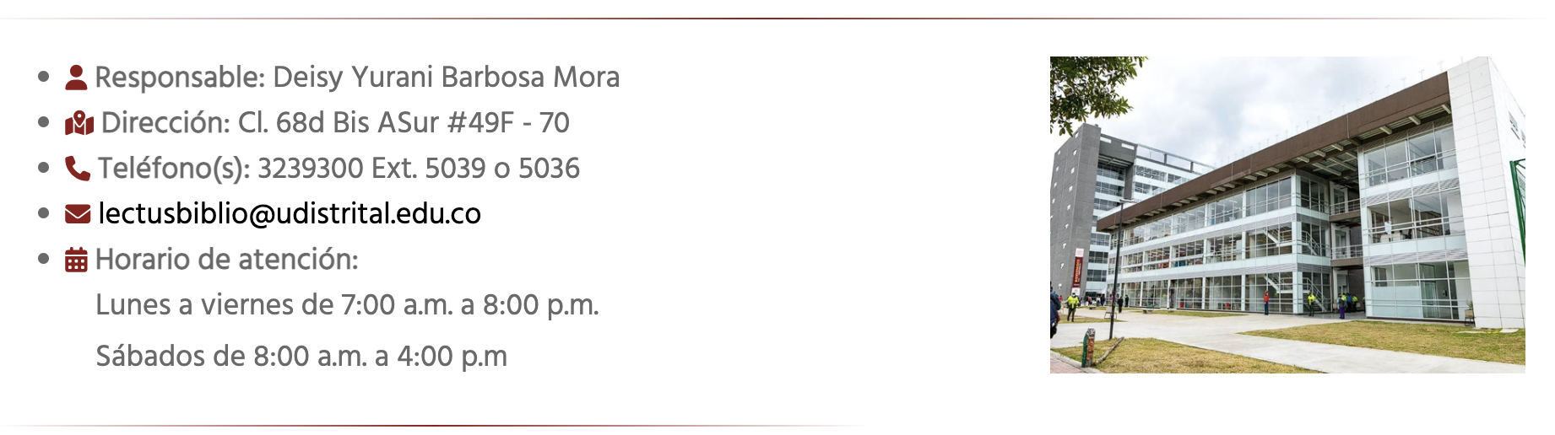
Biblioteca Ricardo Piraján – Sede Facultad Tecnológica
Infraestructura
Colecciones
Tecnología
Puestos de lectura
Auditorios y otros espacios
1300
mt²
14.000+ 14k libros
445 audiovisual
411 equipos
4 catálogos
79 portátiles
320 tablets
1 cartelera digital
7 audífonos
141
19 espacios
2 sala de lectura
1 sala grupal
1 Sala de exposición
1 sala de informática
2 salas multimedia
1 maker space
3 mediatecas
1 sala plurilingüe
1 FABLAB
1 MediaLab
1 biblioteca inclusiva
www.udistrital.edu.co

Slide 19
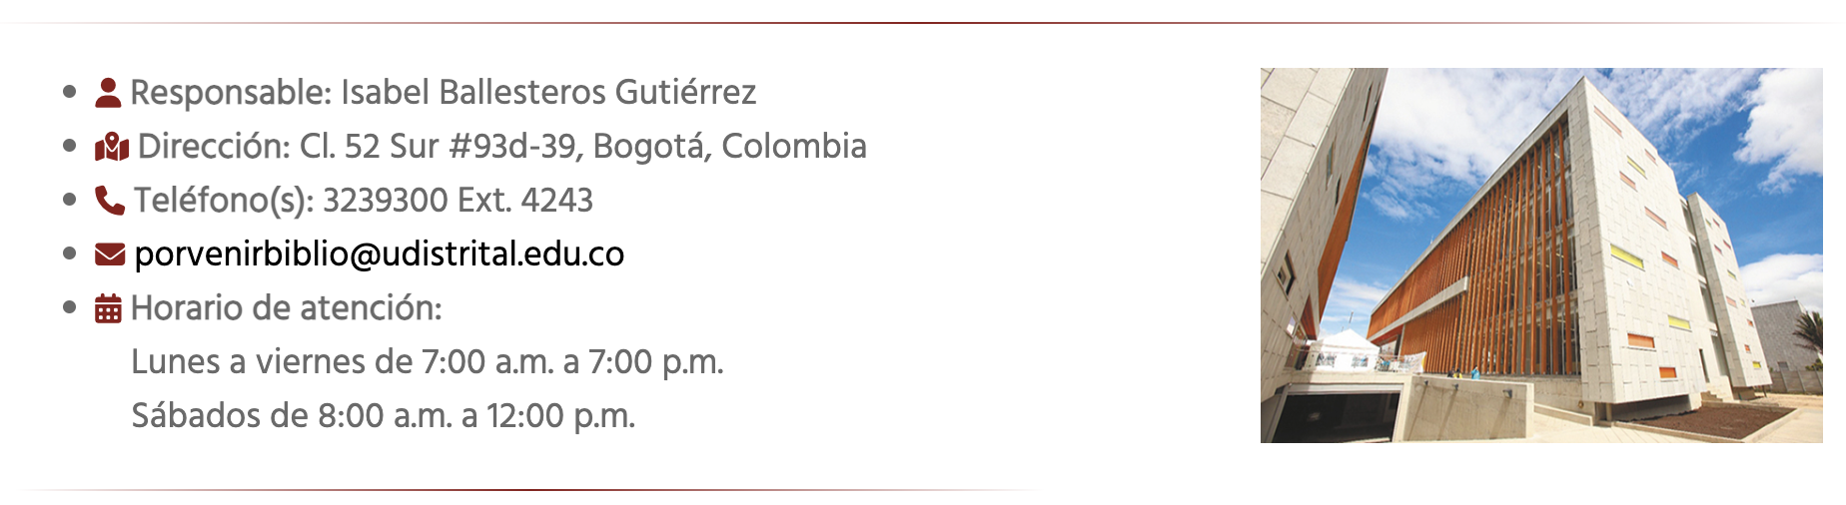
Biblioteca Heliodoro Sánchez Páez – Sede Ciudadela Universitaria Bosa El Porvenir
Infraestructura
Colecciones
Tecnología
Puestos de lectura
Auditorios y otros espacios
1945
mt²
39.000+
9k libros
434 audiovisual
30k trabajos de grado
307 equipos
3 catálogos
60 portátiles
215 tablets
1 cartelera digital
6 TVs
22 audífonos
488
22 espacios
2 sala de lectura
4 auditorios
1 teatro
1 sala grupal
1 Sala de exposición
1 sala de informática
2 salas multimedia
1 maker space
9 mediatecas
www.udistrital.edu.co

Slide 20
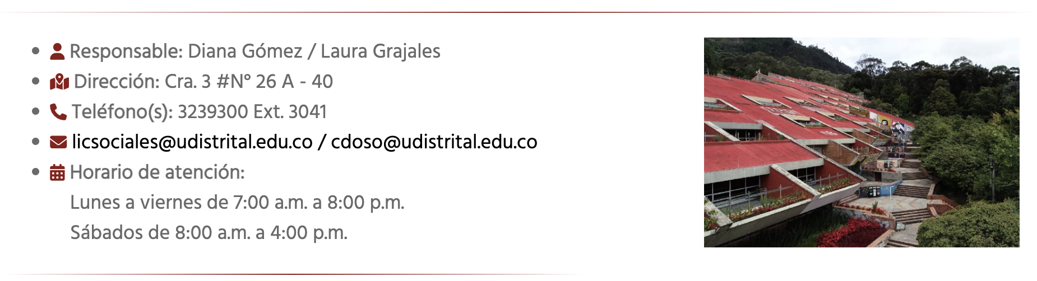
Centro de Documentación de las Ciencias Sociales - CDOSO
Infraestructura
Colecciones
Tecnología
Puestos de lectura
Auditorios y otros espacios
72
mt²
13.000+
13k libros
31 audiovisual
4 equipos
3 catálogos
1 cartelera digital
12
1 espacio
1 sala de lectura
www.udistrital.edu.co

Slide 21
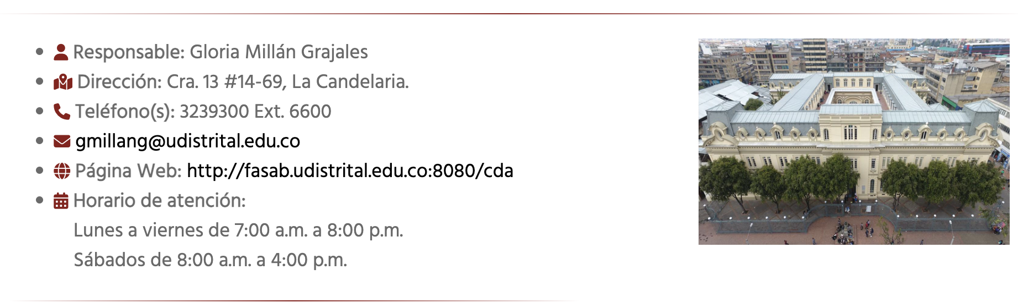
Centro de Documentación de las Artes “Gabriel Esquinas” - CDA
Infraestructura
Colecciones
Tecnología
Puestos de lectura
Auditorios y otros espacios
70
mt²
12.000+
12k libros
10k audiovisual
Múltiples formatos
7 equipos
1 TV
6 computadores
10
1 espacio
1 sala de lectura
www.udistrital.edu.co

